Slide 1
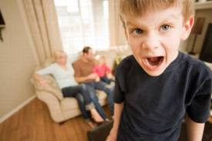
ADHD: dal contesto scolastico alla diagnosi relazionale.

Slide 2
Cos’è?
ADHD (Attention Deficit Hyperactivity Disorder)
Disturbo da Deficit di Attenzione/Iperattività
è
un disordine dello sviluppo neuropsichico del bambino e dell’adolescente, caratterizzato da inattenzione e impulsività/iperattività.

Slide 3
Definizione dell’ADHD secondo i criteri del DSM IV TR
DSM-IV-TR fonte APA (2000). Presenza di:
A (1) Sei o più dei seguenti sintomi di disattenzione che persistono per almeno 6 mesi con un’intensità che provoca disadattamento:
Spesso fallisce nel prestare attenzione ai dettagli o compie errori in disattenzione nei compiti a scuola, nel lavoro o in altre attività;
Spesso ha difficoltà nel sostenere l’attenzione nei compiti o nelle attività di gioco;
Spesso sembra non ascoltare quando gli si parla direttamente;
Spesso non segue attentamente le istruzioni, sembra avere difficoltà nel terminare i compiti a scuola, o lavori domestici o mansioni lavorative;
Spesso ha difficoltà di organizzazione;
Spesso evita, prova avversione ad impegnarsi nei compiti che richiedono sforzo mentale sostenuto;
Spesso perde il materiale necessario delle attività che lo riguardano sia a casa sia a scuola;
Spesso è distratto da stimoli esterni;
Spesso è sbadato nelle attività quotidiane.

Slide 4
(2) Sei o più dei seguenti sintomi di iperattività/impulsività che perdurano per almeno sei mesi con un’intensità che causa disadattamento e contrasta con il livello di sviluppo: a) spesso muove con irrequietezza mani e piedi o si dimena sulla sedia; b) spesso lascia il proprio posto a sedere in classe o in altre situazioni in cui ci si aspetta che resti seduto; c) spesso scorrazza e salta dovunque in modo eccessivo in situazioni in cui è fuori luogo; d) spesso ha difficoltà a giocare o a dedicarsi a divertimenti in modo tranquillo; e) è spesso “sotto pressione” o agisce come se fosse “motorizzato”; f) spesso parla troppo.
Impulsività g) spesso “spara” le risposte prima che le domande siano state completate; h) spesso ha difficoltà ad attendere il proprio turno; i) spesso interrompe gli altri o è invadente nei loro confronti (per es., si intromette nelle conversazioni o nei giochi).

Slide 5
B. Alcuni dei sintomi di iperattività- impulsività o di disattenzione che causano compromissione erano presenti prima dei 7 anni di età.
C. Una certa menomazione a seguito dei sintomi è presente in 2 o più contesti ( casa, scuola, lavoro).
D. deve essere presente una evidente compromissione clinicamente significativa che del funzionamento sociale, scolastico, o lavorativo.
E: I sintomi non si manifestano esclusivamente durante il decorso di un Disturbo Pervasivo dello Sviluppo, di Schizofrenia, o di altro Disturbo Psicotico, e non risultano meglio attribuibili ad un altro disturbo mentale ( per es., Disturbo dell’Umore, Disturbo d’ Ansia, Disturbo Dissociativo, o Disturbo di Personalità).

Slide 6
Prima diagnosi durante le scuole elementari, a causa della difficoltà di adattamento scolastico.
Spesso i b. con ADHD con predominanza di Disattenzione possono non giungere all’attenzione clinica.
Nella maggior parte dei casi la sintomatologia è stabile fino alla tarda adolescenza, momento in cui si attenuano i sintomi di iperattività.
Complicanze secondarie
- Difficoltà relazionali
- Difficoltà scolastiche
- Bassa autostima
- Disturbo del comportamento
- Isolamento

Slide 7
Sono individuati 3 sottotipi di Disturbo da Deficit di Attenzione/Iperattività:
Tipo con Disattenzione Predominante,
Tipo con Iperattività/Impulsività Predominante,
Tipo Combinato.

Slide 8
Eziologia
Non esiste una eziologia determinante nella genesi dell’ADHD, tuttavia si evidenza una correlazione di fattori diversi.
Componente genetica:
Alterazione significativa di regioni specifiche del SNC, rispetto ai gruppi di controllo. (ridotta estensione della corteccia pre-frontale e dei gangli della base, deputati all’inibizione e all’autocontrollo).
Gemelli monozigoti di un b. affetto hanno una probabilità tra 11 e 18 volte superiore rispetto a fratelli non gemelli di sviluppare la sindrome.
Tra il 55 e il 92% dei gemelli omozigoti di soggetti affetti svilupperà ADHD (Gillis et all., 1992)
Fattori ambientali:
Nascita prematura, uso di droghe, alcool e fumo durante la gravidanza, esposizione elevate a quantità di piombo nella I infanzia. (fonte Istituto Superiore di Sanità)

Slide 9
Incidenza, distribuzione fra sessi, prevalenza
Si stima che la prevalenza del disturbo sia presente dal 3 al 7% dei bambini in età prescolare.
Il disturbo è più frequente nei maschi che nelle femmine con un rapporto che va da 2:1 a 9:1 a seconda del Tipo.
In particolare:
Aumento delle diagnosi di ADHD
Aumento del sottotipo iperattività prevalente
Ridotto numero di diagnosi di ADHD con disattenzione prevalente
Prevalenza del sottotipo iperattività nei maschi
Prevalenza del sottotipo disattenzione nelle femmine.
(Fonte DSM-IV-TR)

Slide 10
L’iter che porta dalla segnalazione al trattamento
Scuola segnala ai genitori che il b. è “troppo vivace”.
La famiglia si rivolge alle ASL del territorio.
Valutazione diagnostica attraverso test
Trattamento
Richiesta sostegno

Slide 11
Diagnosi
La diagnosi è costituita dall’integrazione di più fonti di informazione ( genitori, scuola, persone significative nel quotidiano del b.)
Gli strumenti sono utili per definire un profilo funzionale del bambino
Osservazione
Test cognitivi neuropsicologici
- Interviste o colloquio clinico
Questionari di valutazione del comportamento

Slide 12
L’Istituto Superiore di Sanità nelle Linee Guida per ADHD ha individuato i criteri per la diagnosi.
Deve essere supportata e integrata dai seguenti strumenti:
- valutazione livello cognitivo WISC-R o altro
- valutazione delle abilità di lettura e calcolo Prove MT, batteria dislessia, matematiche
- intervista diagnostica semi-strutturata K-SADS-PL, PICS IV o altro
- scala di valutazione dei sintomi di ADHD (ADHD-RS) e dei sintomi di disturbo dirompente del comportamento rating scale o SNAP-IV, CGIADHD-S o altro
- questionario per i genitori e per gli insegnanti CPS o CBCL o altro
- SDAI e SDAG
- scale di autovalutazione per ansia e depressione MASC e CD

Slide 13
Trattamento per l’ADHD
Tipologie di trattamento diverse a seconda della gravità della sintomatologia:
- terapia farmacologica (Ritalin)
- terapia psicologica di tipo cognitivo-comportamentale
- terapia combinata (cognitivo-comportamentale + parent/teacher training+ farmacologica).

Slide 14
Il trattamento farmacologico
L’uso di farmaci, come per es. il Ritalin, connessa ad una terapia comportamentale, ha dato i migliori risultati in termini di costi- benefici.
Non esiste però una visione concorde rispetto all’uso di farmaci in b. in età pre -scolare.
Solo i neuropsichiatri dei Centri di Riferimento, segnalati dall’Istituto Superiore di Sanità, possono prescrivere questi farmaci, registrando tutto nel Registro Nazionale.

Slide 15
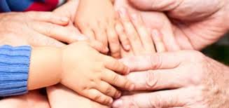
Il parent training e la terapia cognitivo-comportamentale sono gli interventi più diffusi.
Ma la terapia familiare?
Solo come ultima spiaggia e solo se chi fa l’invio appartiene a questo approccio.

Slide 16

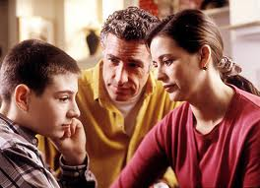

E’ necessario un intervento che coinvolga:
Scuola Genitori
Bambino

Slide 17
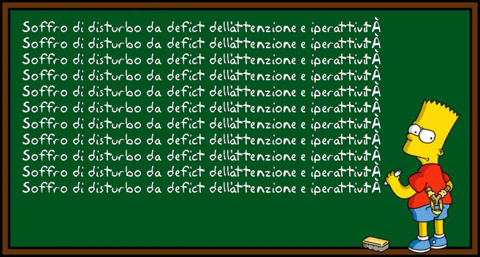
ADHD NEL CONTESTO SCOLASTICO

Slide 18
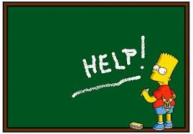
ADHD NEL CONTESTO SCOLASTICO

Slide 19
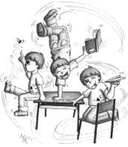
POSSIBILI SINTOMI OSSERVABILI
IN età prescolare (3-6 anni)
- Massima iperattività
- Crisi di rabbia
- Gioco ridotto, semplificato, motorio
- Litigiosità, comportamento provocatorio
- Assenza di paura, incidenti
- Comportamenti aggressivi
- Disturbo del sonno
Molti di questi bambini non
svilupperanno un ADHD!

Slide 20

6-12 anni
Generalmente prima diagnosi
Apparente accentuazione di irrequietezza
Maggiore evidenza della disattenzione e
impulsività
Difficoltà scolastiche
Evitamento di compiti cognitivi
Rifiuto da parte dei compagni
Bassa autostima
Intolleranza alla frustrazione
Labilità d'umore
Caparbietà
Alterazione della regolamentazione emotiva
Demoralizzazione

Slide 21
13-17 anni
- 35%: sintomi sottosoglia, spesso prestazioni scolastiche inferiori
- 50%: attenuazione di iperattività, disturbo attentivo, (difficoltà scolastiche, pianificazione ed organizzazione) instabilità in scelte scolastiche o relazionali, condotte pericolose e ricerca di sensazioni forti, problemi emotivi
- 15%: permanenza della sindrome, impulsività, disadattamento sociale, difficoltà familiari.
(fonte: Istituto Superiore della Sanità)

Slide 22
ERRATE ATTRIBUZIONI A SCUOLA
Decidono deliberatamente di non voler lavorare
Fanno solo ciò che piace a loro
Sono così perché i genitori non li seguono abbastanza
Per farli calmare bisogna punirli
Sono cattivi perché non rispettano le regole e i compagni
Si comportano così solo per attirare l’attenzione

Slide 23
Punti salienti della storia di Andrea
Genitori non si sono mai sposati e non hanno mai vissuto insieme (sembra essere una gravidanza non desiderata)
Andrea ha sempre vissuto con la mamma fuori Roma (attaccamento morboso nei suoi confronti)
Andrea all'età di 9anni si trasferisce dal padre e nello stesso periodo Andrea avrà due sorelline da entrambi i genitori ormai sposati con nuovi partner
Ci sono conflitti tra i genitori; la madre sembra aver sofferto di depressione per un periodo, il padre per molti anni è stato assente
La madre poco presente nella vita scolastica sembra minimizzare il disturbo del figlio
Andrea avverte il padre come autoritario e teme la sua figura(quando aveva atteggiamenti impulsivi a scuola le maestre minacciavano di avvertire il padre e lui implorava di non farlo)
Andrea è un bambino con scarsa autostima, molto fragile, porta vissuti di abbandono e per questo motivo per lui è importante essere accettato e desiderato; non riesce a controllare le sue emozioni; è iperattivo, ha atteggiamenti aggressivi sia verbali (con i coetanei ed insegnanti)che fisici (con i coetanei); è un bambino adultizzato.

Slide 24
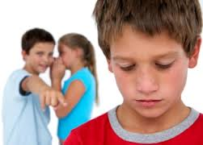
DINAMICHE RELAZIONALI ALL'INTERNO DELLA CLASSE
(ipotesi tratte seguendo il caso di Andrea a scuola)
Tendenza del gruppo dei coetanei ad isolare il bambino iperattivo
Il bambino cerca di allearsi al bulletto della classe senza riuscirci anzi tra i due si innesca una sorta di competizione in cui Andrea ne esce sempre sconfitto perché non sostenuto dai compagni

Slide 25
IL BAMBINO CREA DISTURBO IN CLASSE
ETICHETTAMENTO
AUMENTA IL SENSO DI ABBANDONO,
INADEGUATEZZA
ADEGUAMENTO ALL'ETICHETTA
ESCLUSIONE DAL GRUPPO
DEI COETANEI
IL BAMBINO ESPRIME LE SUE EMOZIONI ATTRAVERSO ATTEGGIAMENTI DI OPPOSIZIONE E AGGRESSIVITA'

Slide 26
ISOMORFISMI TRA CONTESTO SCOLASTICO E FAMIGLIA
Anche nella coppia degli insegnanti ci sono dei conflitti coperti
Diverse metodologie adottate dalle maestre nel gestire Andrea (modalità diverse tra loro e rigide)
Sia a casa che a scuola il bambino deve affrontare un periodo di cambiamento e adeguamento alla nuova situazione
Alcuni insegnanti sono ipercoinvolti e altri assenti
Poca attenzione all'aspetto emotivo e molta attenzione all'aspetto cognitivo
Squalifiche nei confronti del bambino
Conflitto tra compagni di classe simile al conflitto tra fratelli

Slide 27
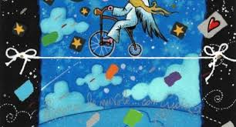
RISONANZE E ISOMORFISMI
Delirio di onnipotenza (poter risolvere qualsiasi problema)
Timore di essere giudicata sulla competenza lavorativa
Ipercoinvolgimento con il bambino
Frustrazione

Slide 28
POSSIBILI INTERVENTI A SCUOLA
FORMARE/INFORMARE GLI INSEGNANTI (di classe e di sostegno) come già previsto da direttive ministeriali
PROMUOVERE INCONTRI PERIODICI TRA GLI INSEGNANTI PER FAVORIRE UNA MAGGIORE SINTONIA DI INTERVENTO IN CLASSE
FAVORIRE INCONTRI E CONFRONTI TRA INSEGNANTI-GENITORI-TERAPEUTI CHE SEGUONO IL BAMBINO (oltre ai famosi GLH) per attribuire nuovi significati ai comportamenti del bambino e proporre nuovi punti di vista.
LAVORARE CON INSEGNANTI E GENITORI SULL'ETICHETTAMENTO E PREGIUDIZIO
ASSICURARE COORDINAMENTO TRA STRUTTURE SANITARIE, SCOLASTICHE E SOCIALI

Slide 29
IPERATTIVITA’ IN TERAPIA FAMILIARE:
STUDIO ESPLORATIVO
a partire dai casi di «IPERATTIVITA’» arrivati presso il nostro istituto
o seguiti da colleghi solo a livello scolastico.

Slide 30
CARATTERISTICHE DEL CAMPIONE:
6 CASI CLINICI (di cui 4 seguiti in terapia familiare e 2 seguiti solo in ambito scolastico);
PERCORSO DELL' INVIO: Scuola- Servizio materno infantile- IIPR;
INVIANTE: Terapeuta sistemico/relazionale;
DIAGNOSI NON CERTIFICATA DI ADHD (Problemi manifestati: iperattività/oppositività/nervosismo/aggressività/comportamenti non adeguati a scuola/trasgressione delle regole sia a casa sia a scuola);

Slide 31
CARATTERISTICHE DEL CAMPIONE:
RESIDENZA: Lazio/Toscana
LIVELLO SOCIO-CULTURALE: medio;
LAVORO GENITORI: entrambi lavorano;
Età GENITORI (compresa tra i 35 e i 50 anni);
GENITORI SEPARATI: 2/6;
ETà PAZIENTE DESIGNATO: tra i 6 e i 12 anni;
GENERE PAZIENTE DESIGNATO: Maschile (6/6);
FIGLI UNICI: 2/6;

Slide 32
ABBIAMO ANALIZZATO 8 MACRO AREE:
RICHIESTA;
CARATTERISTICHE DEI GENITORI;
COMUNICAZIONE;
CONTESTO (regole familiari; miti; valori condivisi);
RELAZIONE (genogramma; mappa familiare);
COREOGRAFIA (rete sociale);
FUNZIONE DEL SINTOMO;
DIAGNOSI RELAZIONALE.

Slide 33
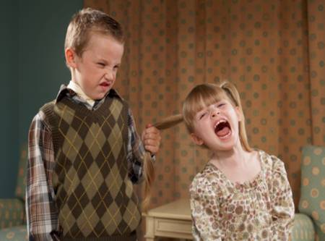
RICHIESTA:
In tutti i casi, la richiesta verte sia sul bambino
diminuzione dei comportamenti di aggressività/iperattività;
maggiore rispetto delle regole sia a scuola sia a casa;
minore oppositività
sia sulla coppia/famiglia
aiuto alla coppia;
maggiore tranquillità dei genitori e/o nella famiglia

Slide 34
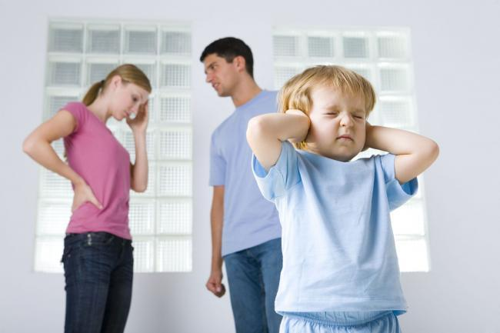
CARATTERISTICHE DEI GENITORI:
MADRI: con vissuti depressivi. Madri sofferenti, stanche, sole; madri che si vergognano della patologia del figlio;
PADRI: per lo più arrabbiati e/o assenti (per lavoro o perchè separati);
CONFLITTI NELLA COPPIA GENITORIALE
(per lo più coperti);

Slide 35
RUOLI RIGIDI E CONTRASTANTI NELLA COPPIA rispetto alle modalità educative;
ASPETTATIVE GENITORIALI MOLTO ELEVATE: idealizzazione di un figlio “perfetto”come espressione della propria competenza genitoriale quindi l'iperattività dei figli viene considerata dai genitori una sconfitta della loro competenza genitoriale.

Slide 36
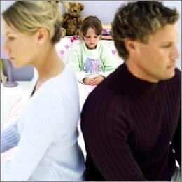

COMUNICAZIONE:
Rispetto rigido dei turni di parola;
Squalifiche sequenziali e squalifiche incongruenti;

Slide 37
CONTESTO:
REGOLE FAMILIARI RIGIDE E CONTRADDITTORIE:
Regole familiari rigide e presenza di un modello educativo molto rigido in famiglia.
I genitori tendono ad utilizzare molti rimproveri e punizioni per far rispettare le regole.
I genitori, inoltre, impongono regole contraddittorie tra loro, generando confusione nel bambino, che di conseguenza non le rispetta e si ribella.

Slide 38
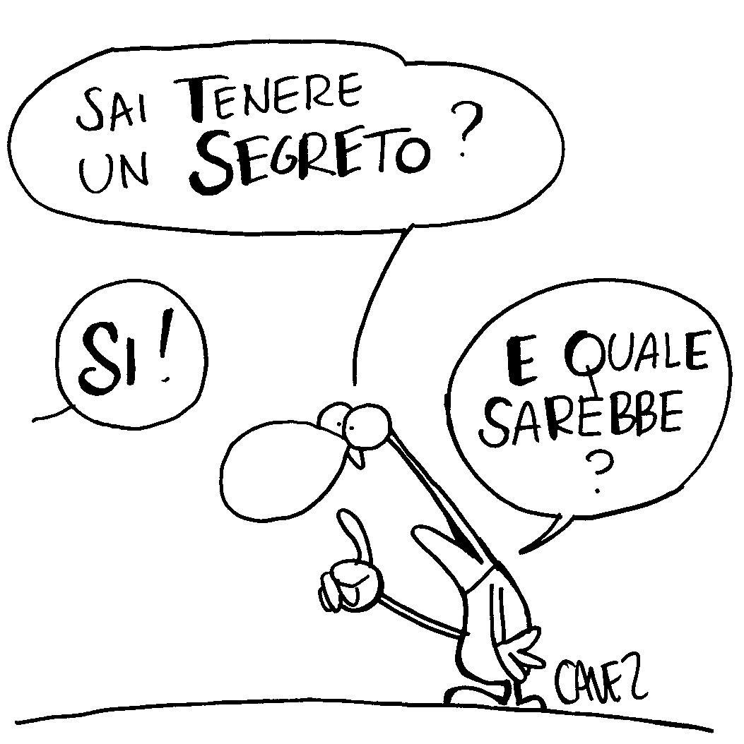
FAMIGLIE CHE STANNO SULLA PERFORMANCE/SUL COMPITO :
famiglie che non sanno giocare;
poca attenzione alla sfera emotiva ed eccessiva attenzione alla sfera cognitiva/di performance;
EMOZIONI CONGELATE;
SEGRETI;

Slide 39
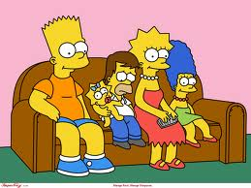
RELAZIONE:
MAPPA FAMILIARE:
Adultizzazione del paziente designato;
Ipercoinvolgimento tra madre e paziente designato;
Confini diffusi tra madre e paziente designato;
Conflitto (per lo più coperto) tra moglie e marito.
Triangolazione (deviazione con attacco).
Conflitto nella fratria (per i figli non unici)
Confini rigidi con esterno;

Slide 40

GENOGRAMMA:
Nonni assenti e conflitti con famiglia d'origine (assenti perchè non voluti nella famiglia nucleare; perchè non vogliono far parte della famiglia nucleare o perchè ammalati);
Lutti importanti in almeno una delle famiglie d'origine (da indagare maggiormente);
Conflitti con fratria genitoriale.
Contabilità girevole? (da indagare maggiormente)

Slide 41

COREOGRAFIA (rete sociale)
RETE SOCIALE QUASI ASSENTE:
no famiglie d'origine;
no legami con fratelli/sorelle dei
genitori;
pochi amici dei genitori;
pochi amici del paziente designato;
poche attività extra scolastiche;
poche attività extra lavorative.

Slide 42
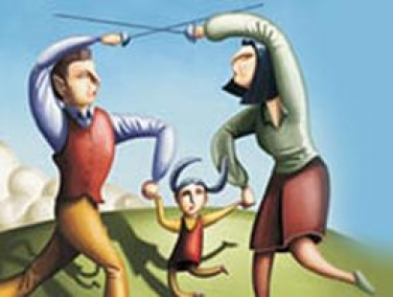
FUNZIONE DEL SINTOMO:
IPOTESI MORFOSTATICA:
Il PD cerca di proteggere l'unione della coppia genitoriale e di conseguenza anche l'unità di tutto il sistema familiare.
Il bambino, coi suoi comportamenti problematici, attiva così i genitori, distraendoli dai propri problemi coniugali.

Slide 43
FUNZIONE DEL SINTOMO:
IPOTESI MORFOGENETICA:
Il paziente designato vuole portare alla luce sia il conflitto genitoriale, sia il conflitto intergenerazionale;
Il PD vuole richiamare nel sistema il padre periferico (reso tale probabilmente anche dalla ipercompetenza della madre);
Il PD vuole creare un'unione genitoriale;

Slide 44


Il PD vuole denunciare una chiusura depressiva del sistema (soprattutto materna), permettendone un miglioramento, attraverso un'apertura dello stesso sia alle gerarchie verticali, sia alle gerarchie orizzontali.
In questo modo il PD vuole cominciare a seminare le basi per la propria individuazione/separazione, attraverso anche una propria maggiore libertà.

Slide 45

IPOTESI DI DIAGNOSI RELAZIONALE
PAZIENTE DESIGNATO=POLO EMOTIVO DELLA FAMIGLIA;
PAZIENTE DESIGNATO=SVEGLIA E ATTIVATORE DELLA FAMIGLIA;
PAZIENTE DESIGNATO: FUNZIONE ANTIDEPRESSIVA/CONSOLATORIA per tutta la famiglia;

Slide 46
Il PD sembrerebbe il partner competente di una madre/moglie depressa. Col proprio comportamento iperattivo/oppositivo richiamerebbe nel sistema familiare il padre assente.
Il padre, rientrato nel sistema, si alleerebbe con la moglie, e insieme attaccherebbero (deviazione attacco) il comportamento del figlio non perfetto.
Il figlio rappresenta per loro un riscatto rispetto alle rispettive famiglie d'origine e di conseguenza, col proprio comportamento, metterebbe in discussione la tanto ricercata competenza genitoriale e personale dei due coniugi.

Slide 47
La coppia genitoriale a questo punto tenderebbe a chiedere aiuto all'esterno (ai terapeuti), e così facendo aprirebbe i propri confini rigidi all'esterno.
Il sistema tutto si attiverebbe e anche il conflitto coniugale coperto tra i coniugi potrebbe diventare manifesto.
Il sistema inoltre, ormai aperto all'esterno, potrebbe allargare i propri rapporti anche alle rispettive famiglie d'origine.
Il PD, svincolato dalla madre/moglie, potrebbe così “permettersi” di cominciare ad individuarsi/separarsi e riappropriarsi delle proprie attività di “bambino”.

Slide 48
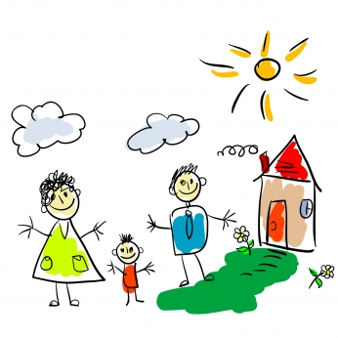
In sintesi: CARATTERISTICHE FAMILIARI DEL PAZIENTE DESIGNATO IPERATTIVO:
Conflitti genitoriali ed intergenerazionali;
Famiglie d'origine quasi assenti;
Assenza di un'adeguata rete sociale;
Vissuti depressivi (per lo più nella madre);
Rabbia nel padre;
Emozioni congelate;
Regole rigide;
Segreti;
Adultizzazione
Triangolazione (deviazione con attacco)

Slide 49
"Per quanto numerosi siano i casi di cigni bianchi che possiamo aver osservato, ciò non giustifica la conclusione che tutti i cigni siano bianchi."
Karl Popper

Slide 50
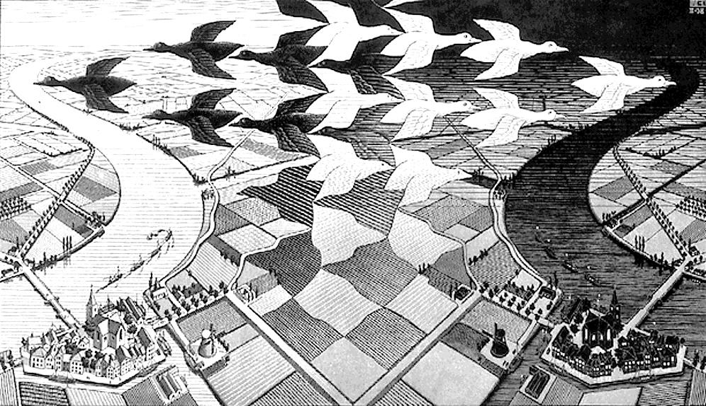

Slide 51
GRAZIE!!
Cristiano Maria; Nirchio Annalisa; Vallone Marianna

